Slide 1


المقدمة
مسألة ٥
مسألة٦
مسألة ٧
الواجب
التاريخ
الحصة
الفصل
صفحة ١٢٥

Slide 2


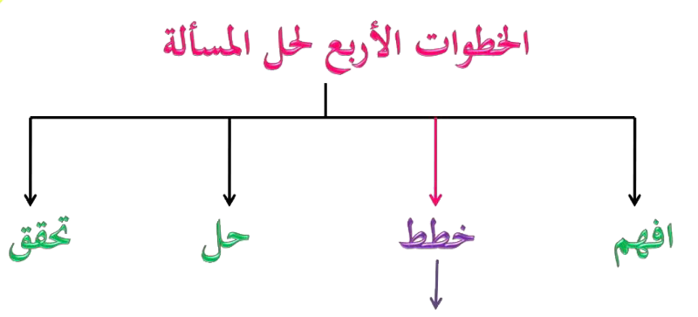
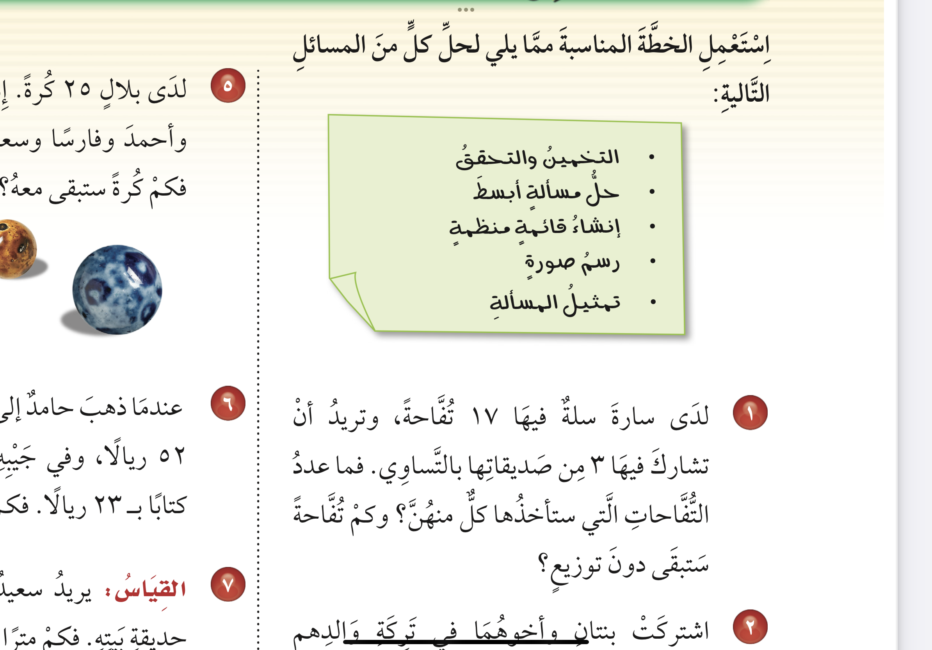
مسألة ١
مسألة ٢
مسألة ٣
الواجب

Slide 3
المقدمة
مسألة ٢
مسألة ٣
الواجب
الحل
١

Slide 4
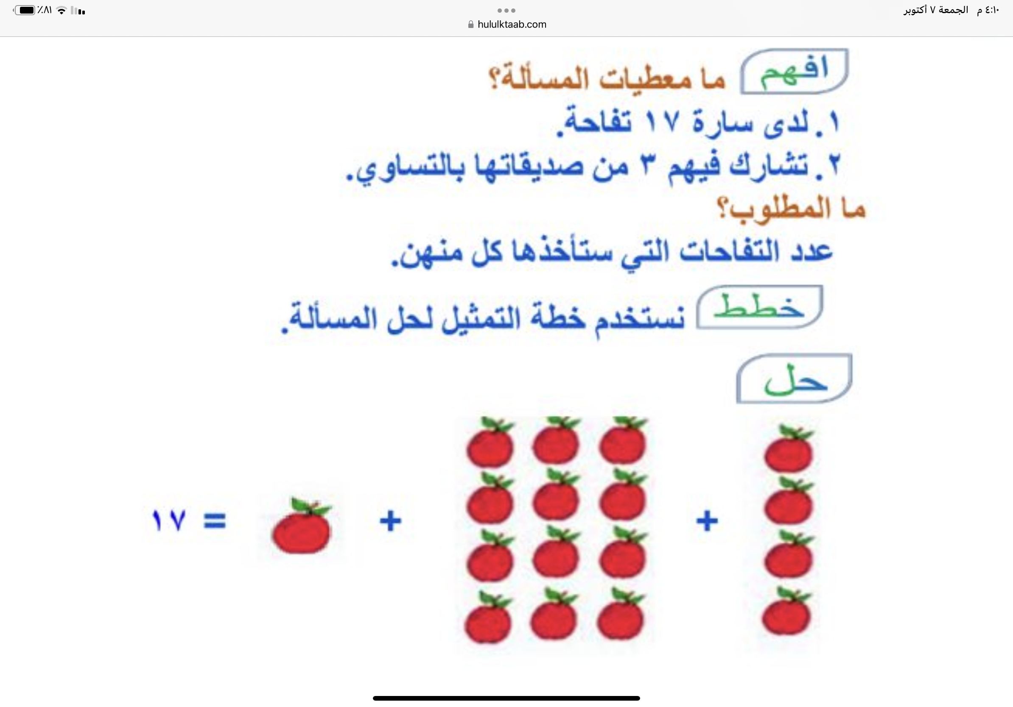
المقدمة
مسألة ٢
مسألة ٣
الواجب
١
افهم
خطط

Slide 5
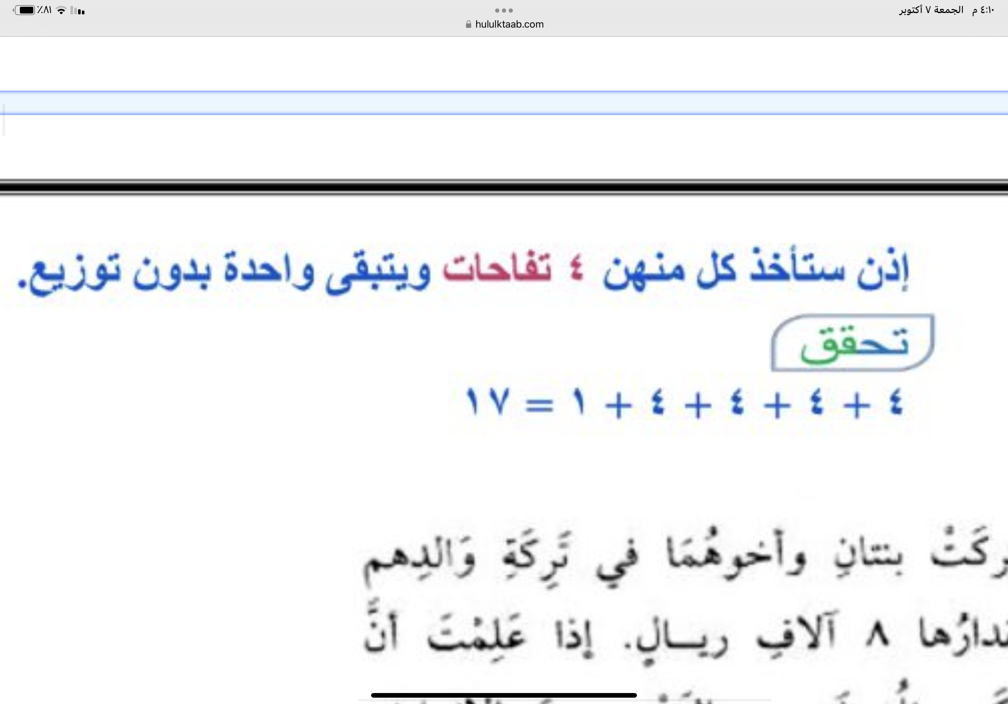
المقدمة
مسألة ٢
مسألة ٣
الواجب
١
حل
تحقق

Slide 6
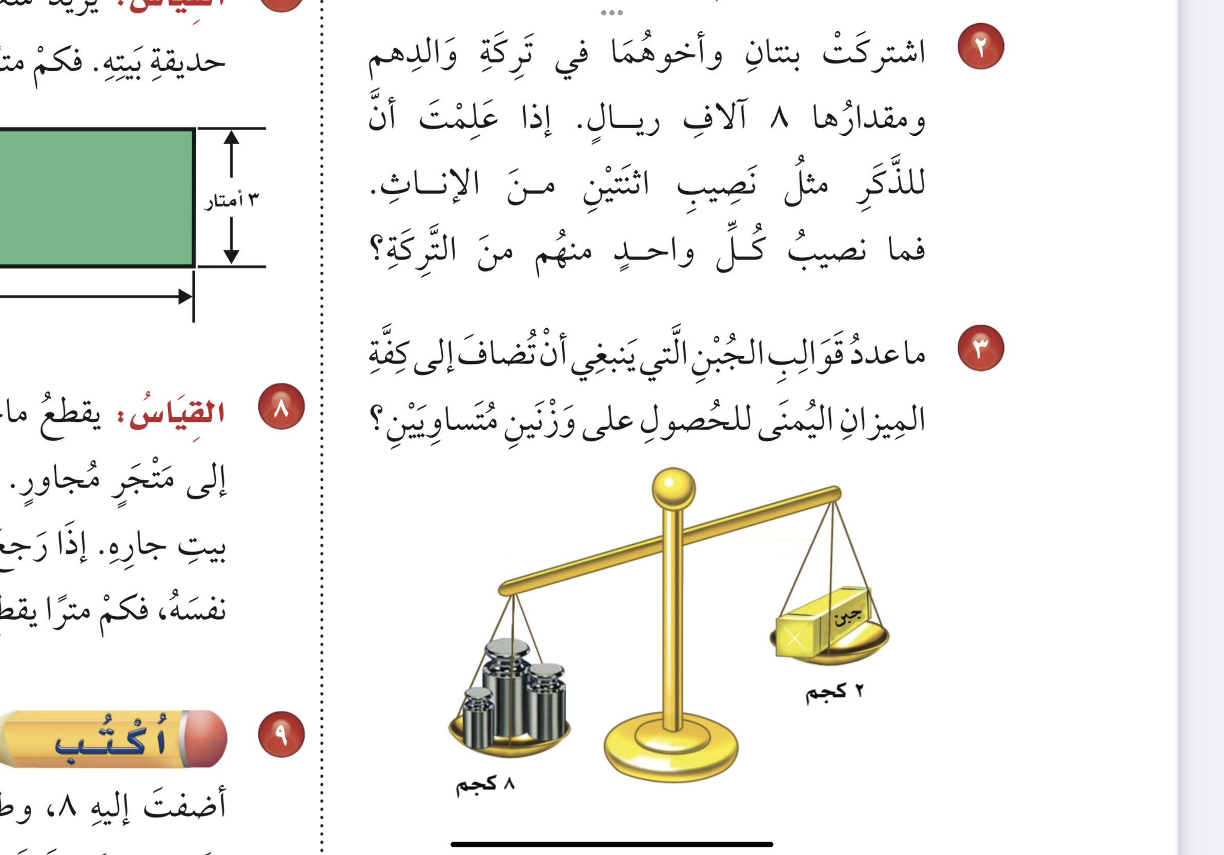
المقدمة
مسألة ١
مسألة٣
الواجب
الحل
٢

Slide 7
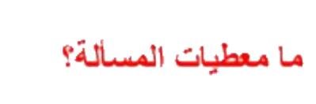
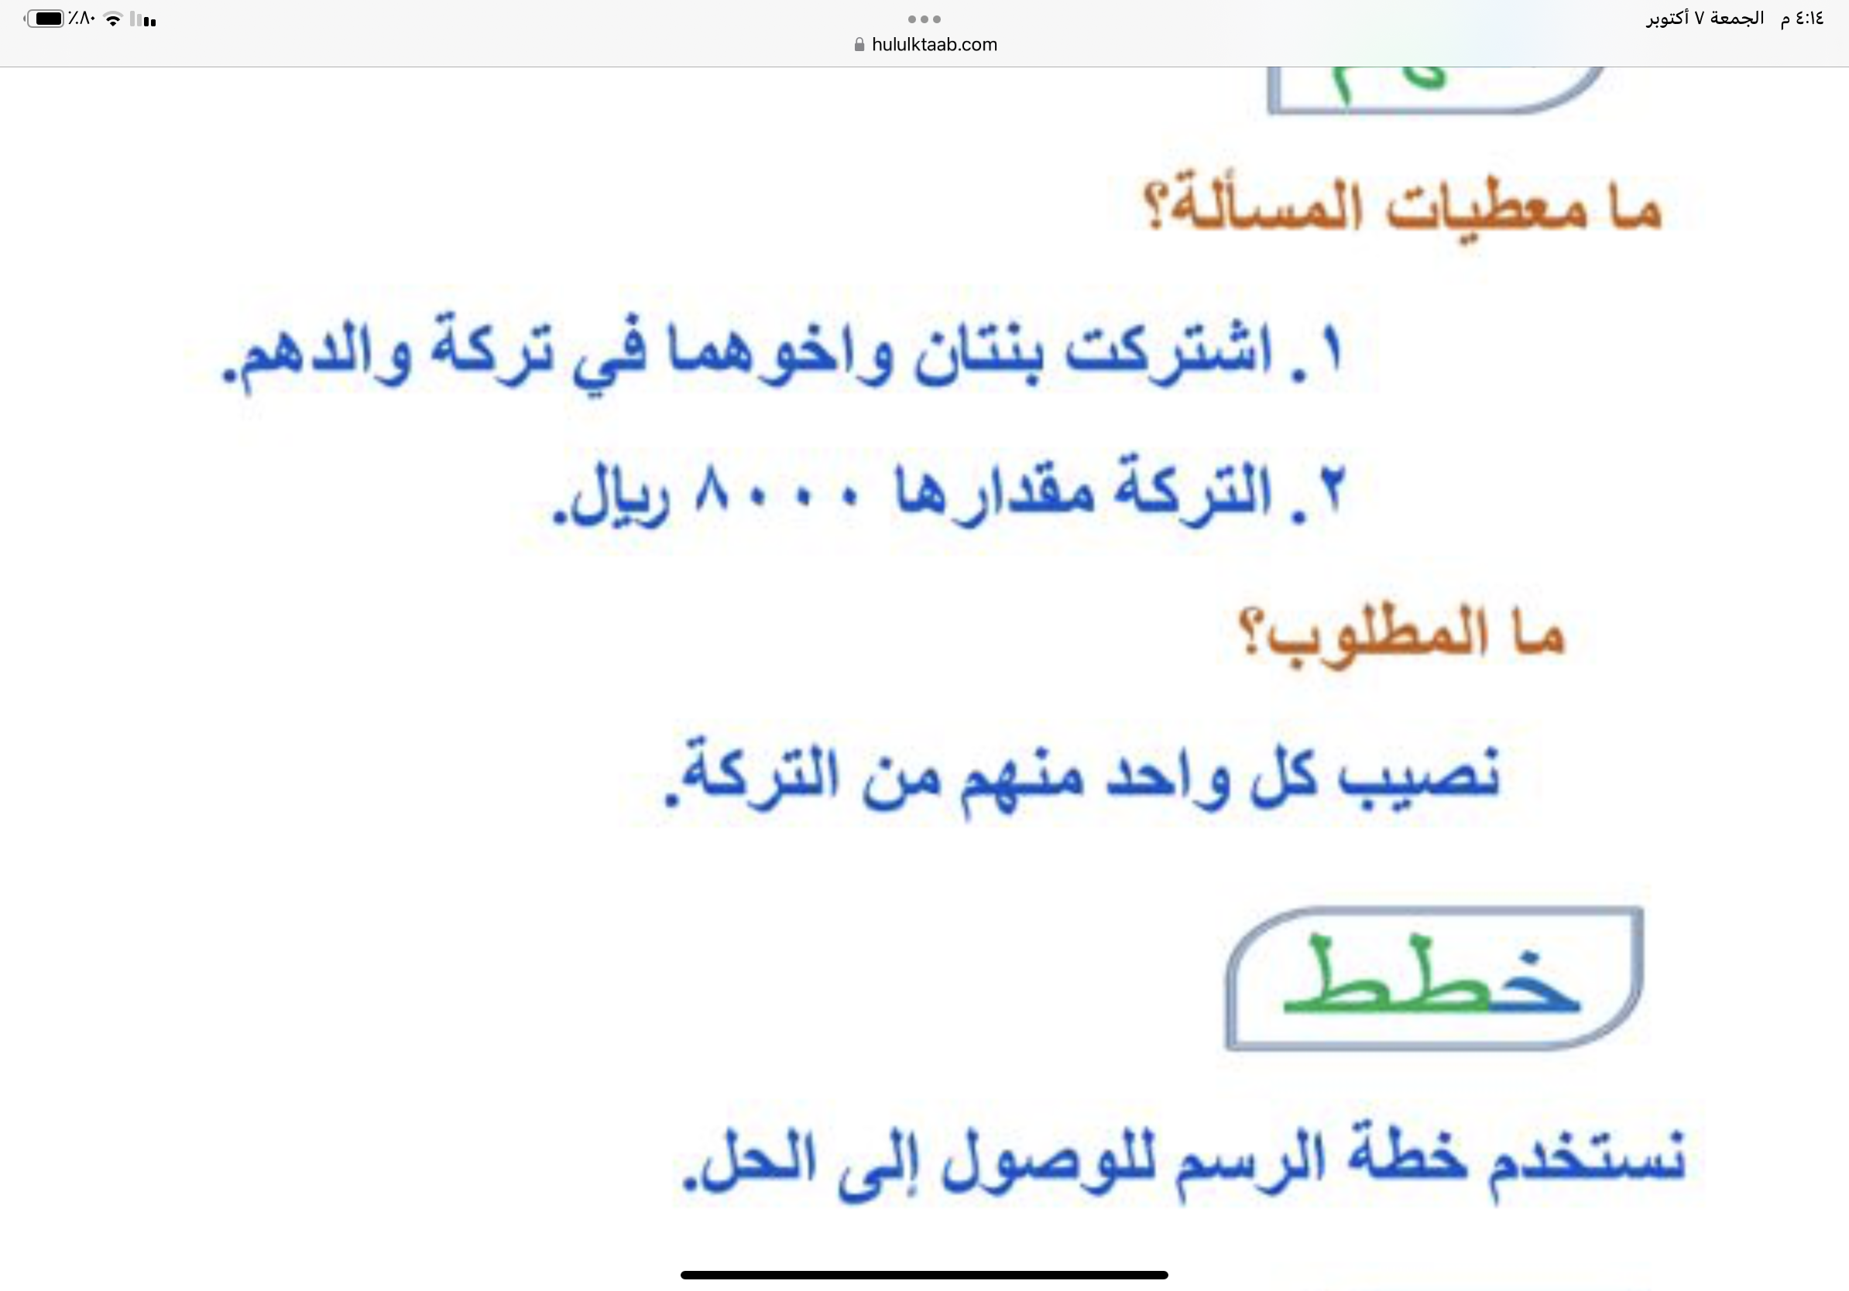
المقدمة
مسألة ١
مسألة ٣
الواجب
٢
افهم
خطط

Slide 8
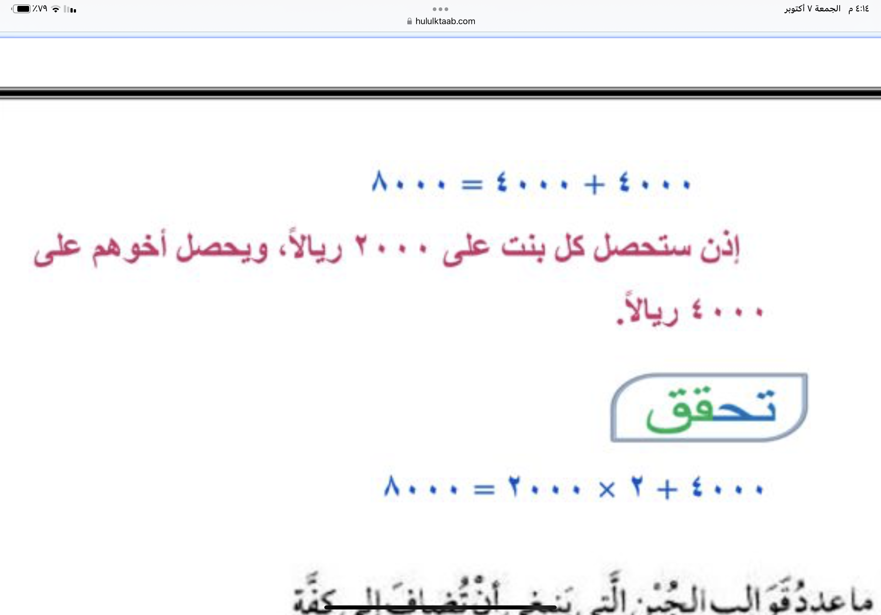
المقدمة
مسألة ١
مسألة ٣
الواجب
٢
حل
تحقق

Slide 9
المقدمة
مسألة ١
مسألة ٢
الواجب
٣
الحل

Slide 10
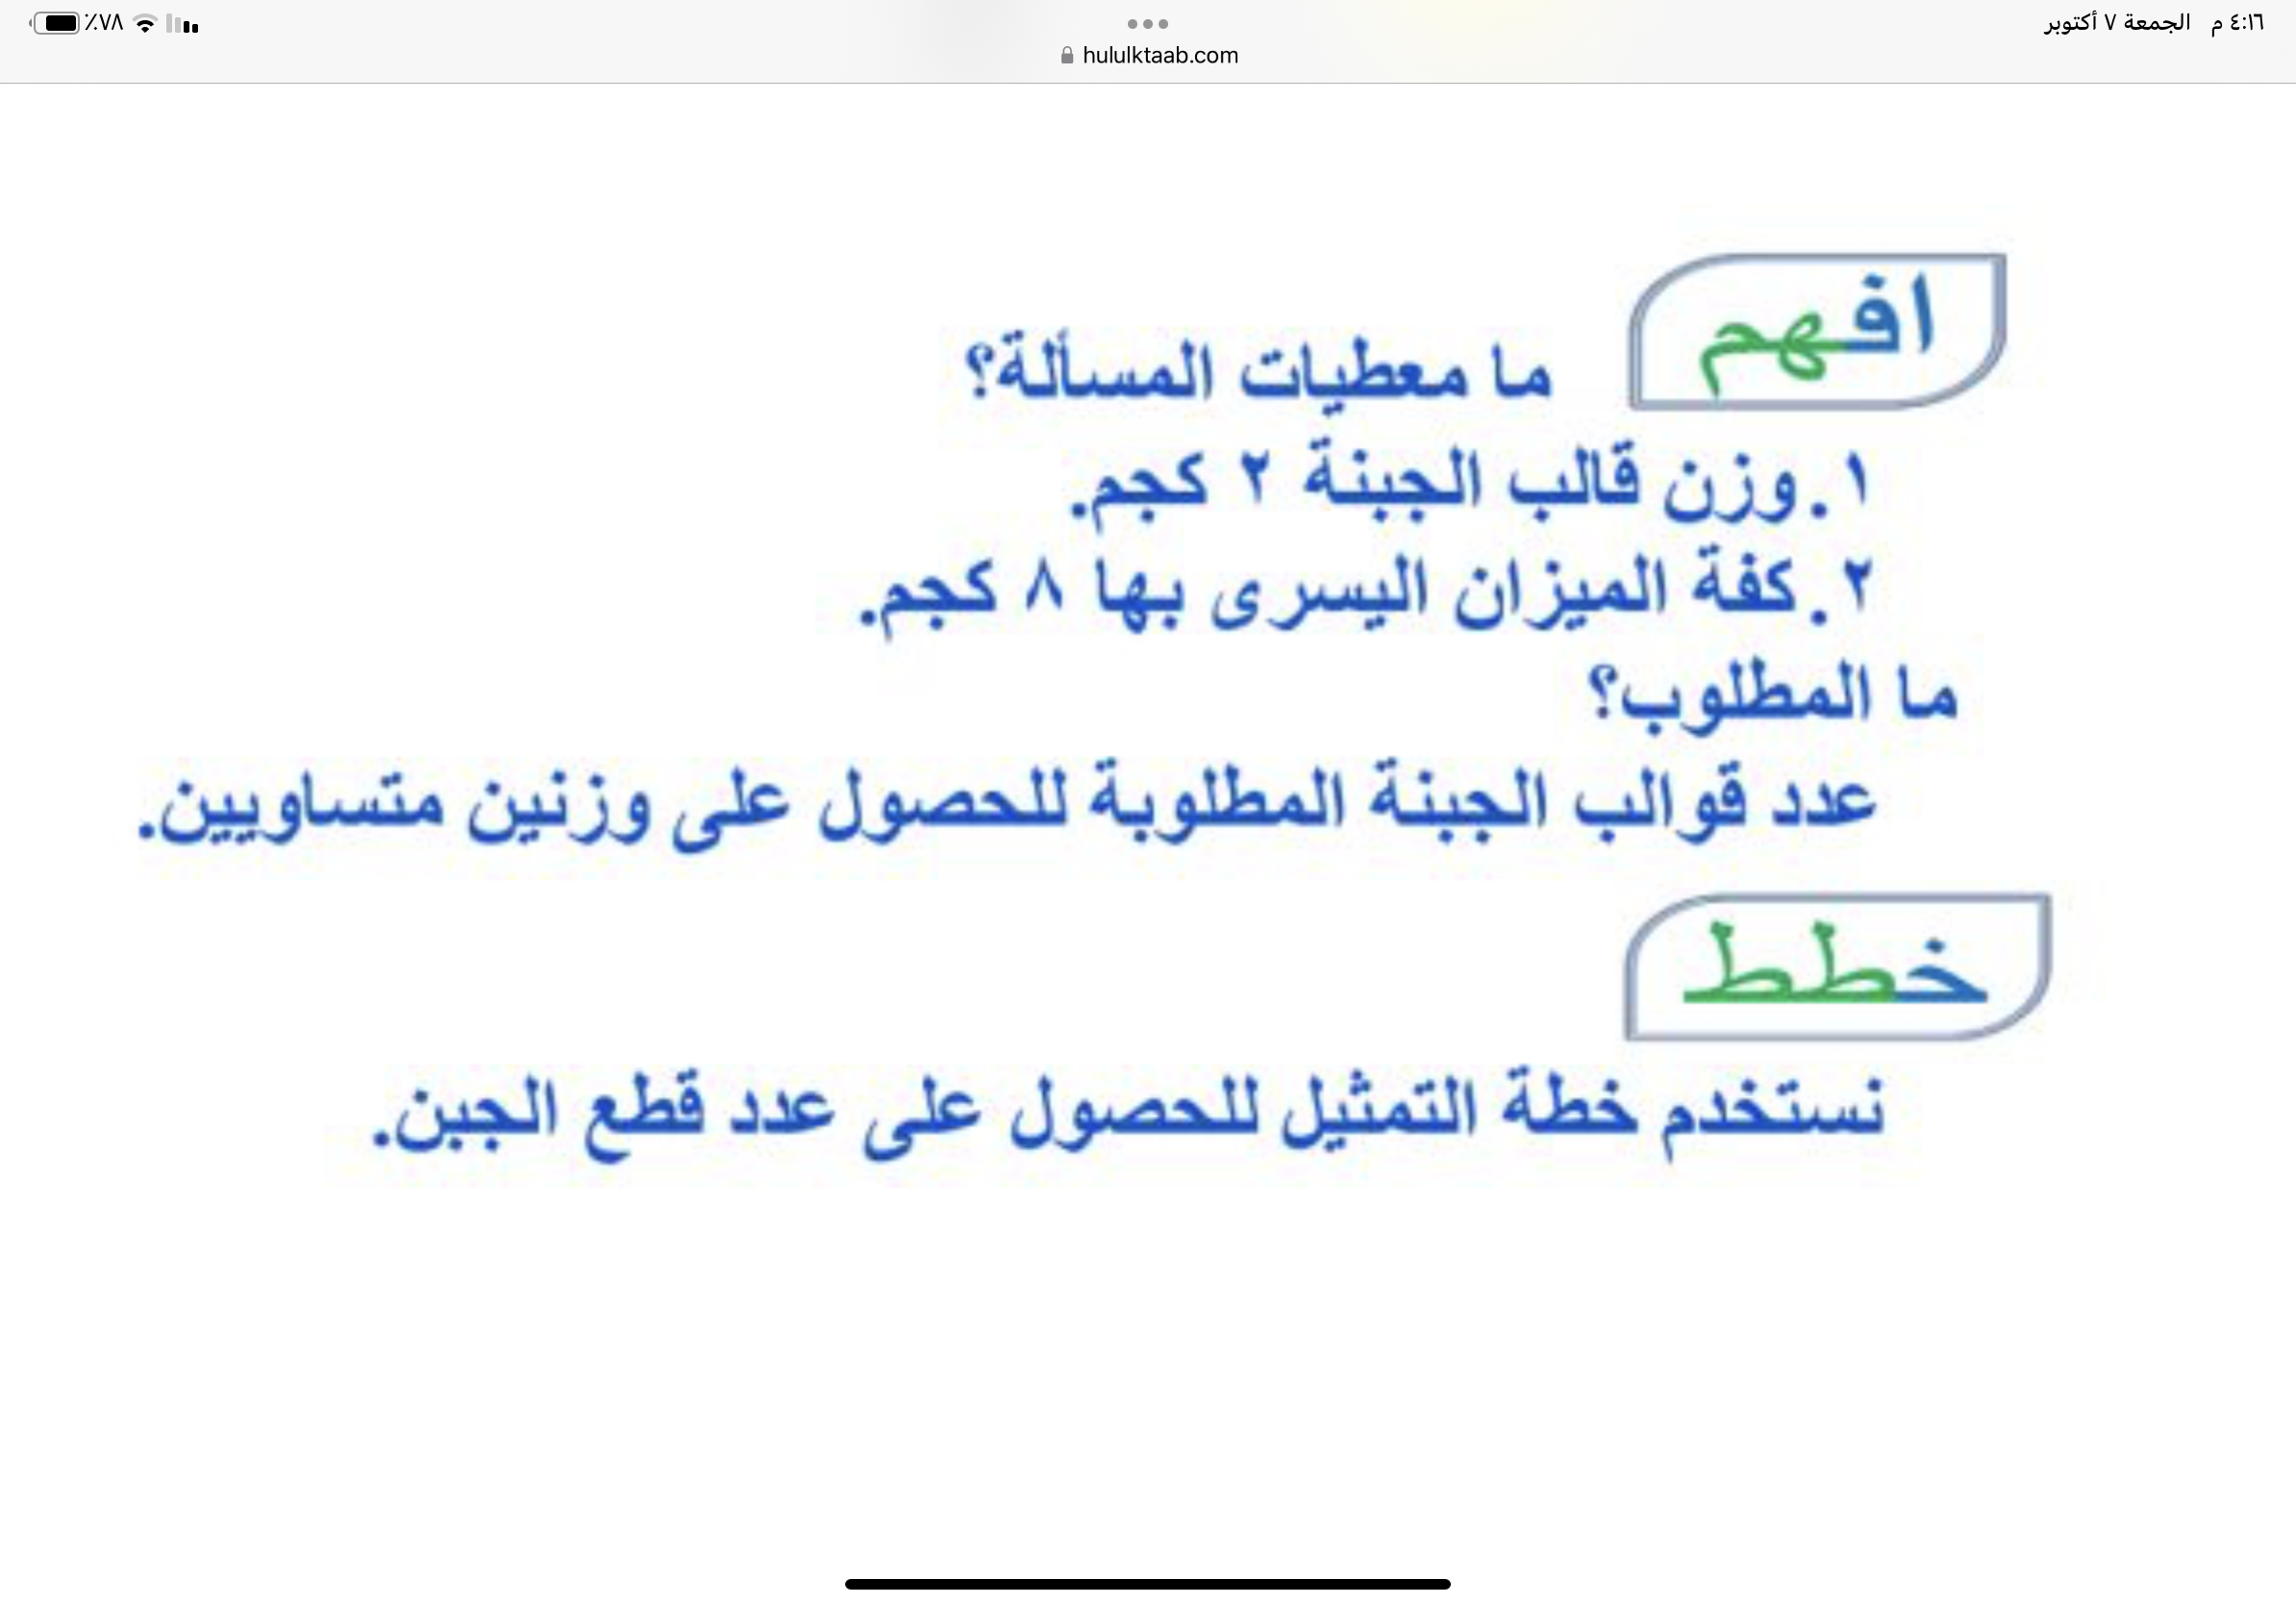
المقدمة
مسألة ١
مسألة ٢
الواجب
٣
افهم
خطط

Slide 11
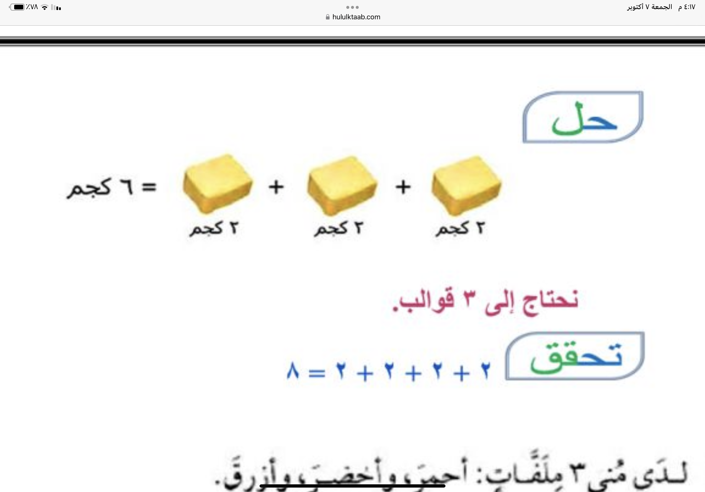
المقدمة
مسألة١
مسألة٢
الواجب
٣
حل
تحقق

Slide 12

المقدمة
مسألة ٥
مسألة ٦
مسألة ٧
الواجب
١٢٦
٥ ، ٦
صفحة
سؤال
ختاماً
إنّ النجاح هو محصِّلة اجتهادات صغيرة تتراكم يوماً بعد يوم.

